Slide 1
CHAPTER 04 기본 연산
기본 연산

Slide 2
목차
4.1 연산 속성과 화소 접근
4.2 관심 영역과 ROI
4.3 영상 복사
4.4 영상 채널 분리와 합성
4.5 컬러 공간 변환
4.6 영상의 크기 변환과 회전
4.7 산술연산, 비트연산, 비교 범위, 수치연산 함수
4.8 수학 및 통계 함수

Slide 3
4.1 영상 속성과 화소에 접근 하기
Numpy.ndim 넘파이 자료의 차원 변수 한다.
Numpy.shape 넘파이 자료의 형태 변수 한다.
Numpy.dtype 넘파이 자료의 데이터 변수 한다.
Numpy.size 넘파이 자료의 전체 픽셀 수 확인
Numpy.resize() 행렬을 변환 한다.

Slide 4
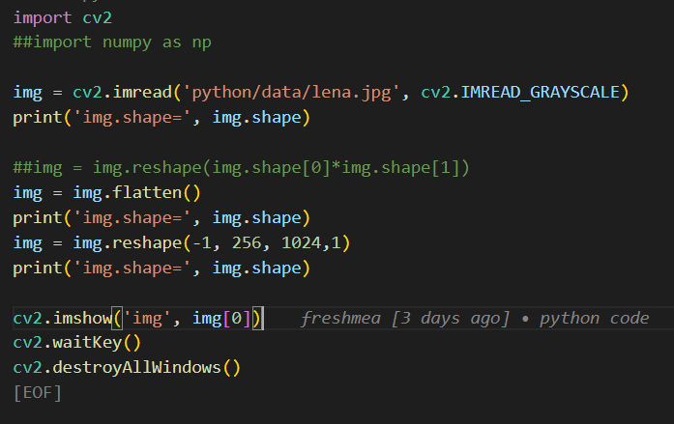
4.1 astype() 메소드 와 flatten(), reshape()
Numpy astype() 넘파이의 메소드로 데이터의 형태를 변환 시킨다.
Numpy flatten() 넘파이의 메소드로 데이터를 일렬로 정렬 시킨다.
Numpy reshape() 넘파이의 메소드로 데이터의 형태를 다시 일정한 모양의 행렬로 변화 시킨다.

Slide 5
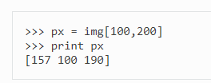
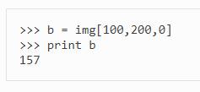

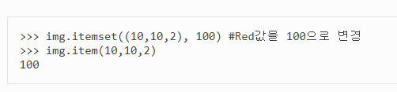
4.1 화소 접근
인덱싱 연산으로 각 화소에 접근 할 수 있다. (슬라이싱도 가능)
Img[y, x, BGR]
특정 화소에 접근
특정 BGR 값에 접근
특정 화소 값 변경 1
특정 화소 값 변경 2 (numpy 메소드)

Slide 6
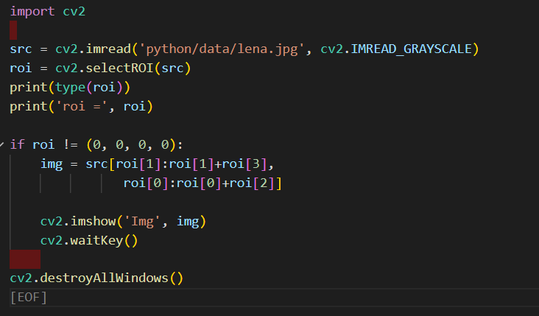
4.2 관심 영역과 ROI
ROI (Region of Image) 이미지 작업시 특정 영역 단위로 작업할 때 쓰는 범위
CV2 의 함수로 selectROI(windowName, img) -> tuple 윈도우에서 ROI 를 선택 할 수 있는 창을 만든다.

Slide 7
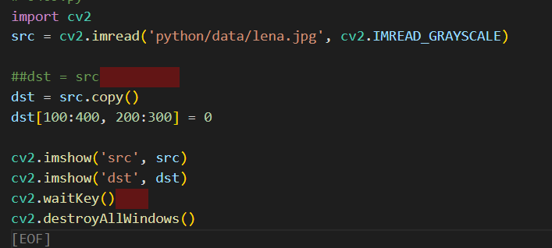
4.3 영상 복사
대입 연산자를 사용하면 참조 가 되며 복사한 영상 데이터를 다루려면 복사 메소드를 사용해야 한다.

Slide 8
4.4 영상 채널 분리와 병합

